Slide 1

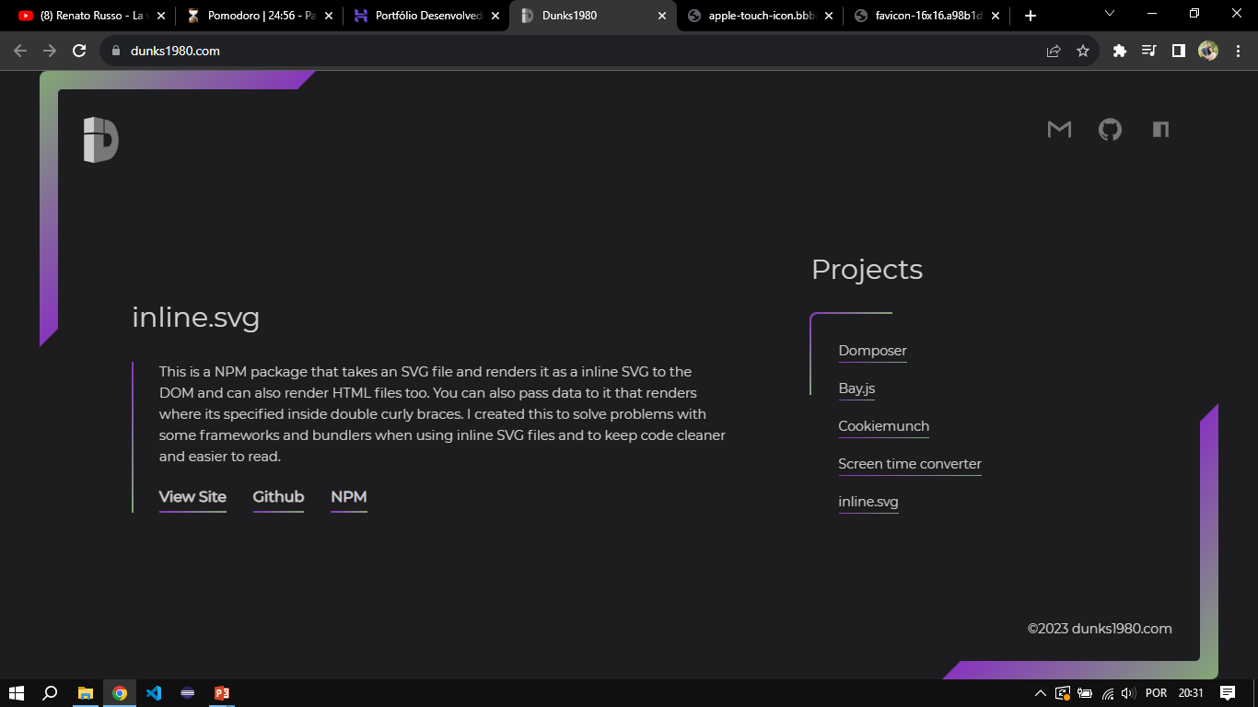



Slide 2




Logo
Home
Sobre
Conhecimentos
Projetos
Contato
Título da Seção
Conteúdo
Imagem ilustrativa
Todos Direitos reservados - 2023

Slide 3
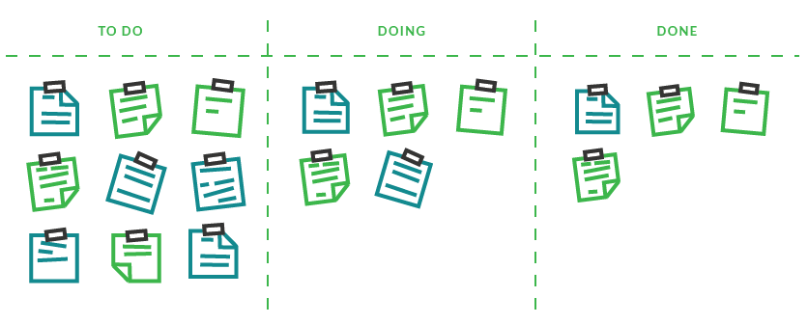
Logo
Home
Sobre
Conhecimentos
Projetos
Contato
Título da Seção
Imagem ilustrativa
Todos Direitos reservados - 2023

Slide 4
Logo
Home
Sobre
Conhecimentos
Projetos
Contato
Título da Seção
Conteúdo
Imagem ilustrativa
Todos Direitos reservados - 2023

Slide 5


Logo
Home
Sobre
Conhecimentos
Projetos
Contato
Título da Seção
Todos Direitos reservados - 2023

Slide 6
Logo

